Slide 1






Roy Orbison
USA
Pretty Woman
Mujer bonita
1964
Roberto
Lima-Perú

Slide 2
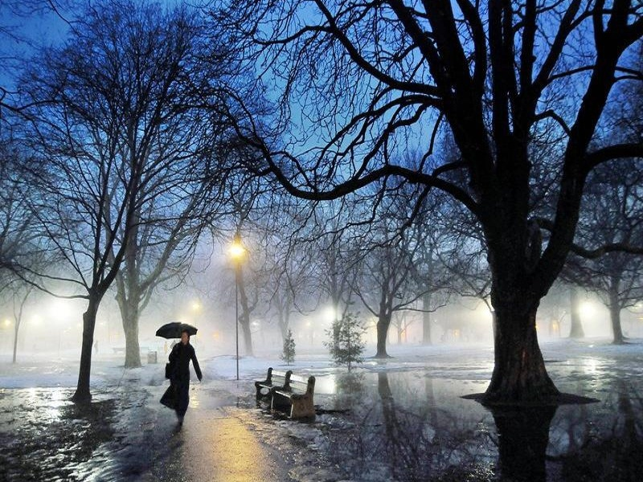
Pretty woman Mujer bonita
walking down the street caminas bajando la calle

Slide 3
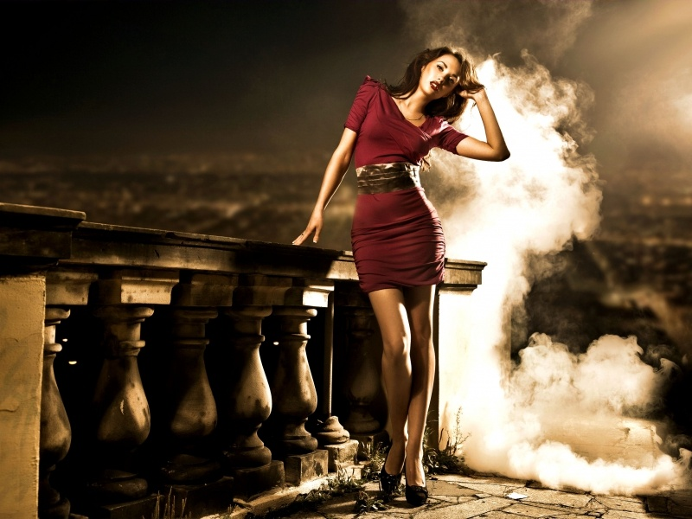
Pretty woman Mujer bonita
the kind I like to meet eres del tipo que me gusta conocer

Slide 4
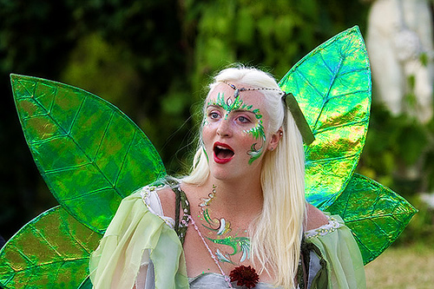
Pretty woman Mujer bonita
I don’t believe you no te creo
you’re not the truth tú no eres de verdad

Slide 5
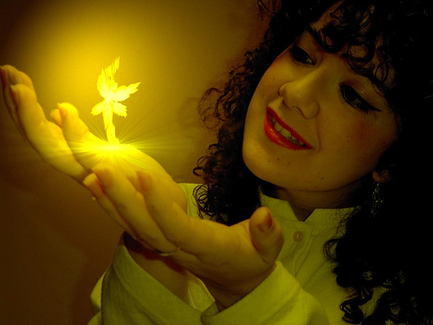
No one could look as good as you Nadie podría verse tan bien como tú
mercy clemencia

Slide 6
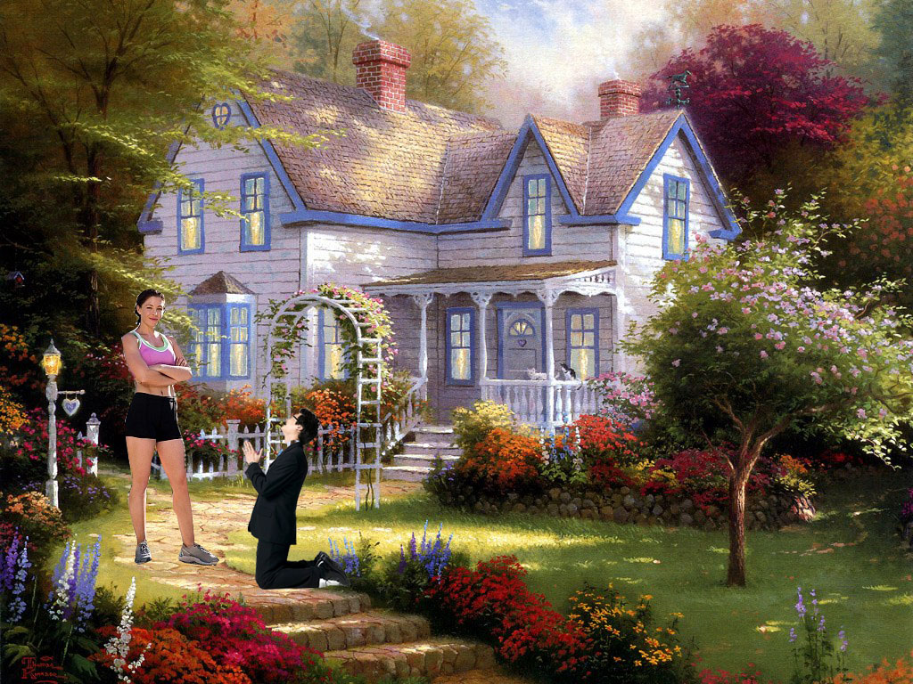
Pretty woman Mujer bonita
won’t you pardon me? ¿quieres perdonarme?

Slide 7
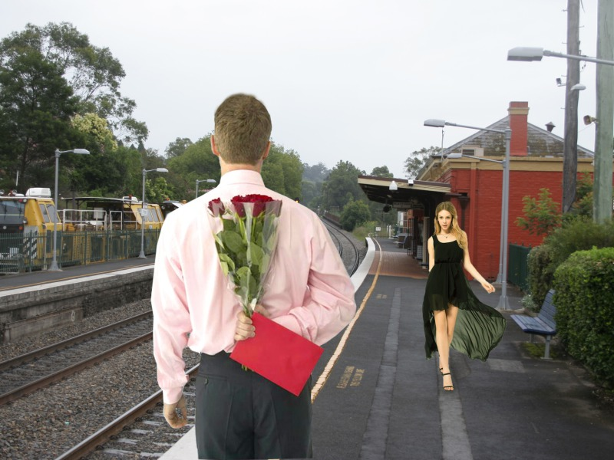
Pretty woman Mujer bonita
I couldn’t help but see no podría evitarte menos verte

Slide 8

Pretty woman Mujer bonita
that you look lovely esa mirada encantadora

Slide 9
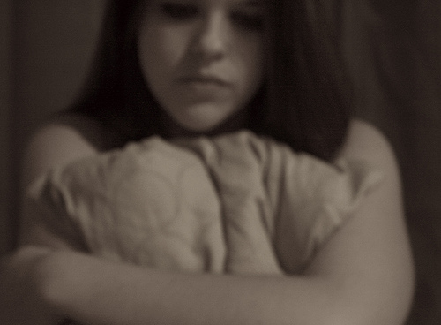
As can be ¿Como puede ser
are you lonely just like me? que estés sola como lo estoy yo?

Slide 10
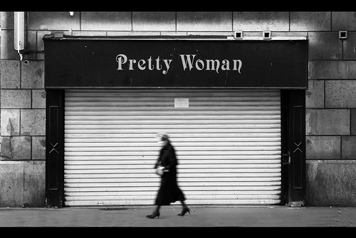
Pretty woman stop awhile Mujer bonita, detente un rato
pretty woman talk awhile mujer bonita habla un rato

Slide 11
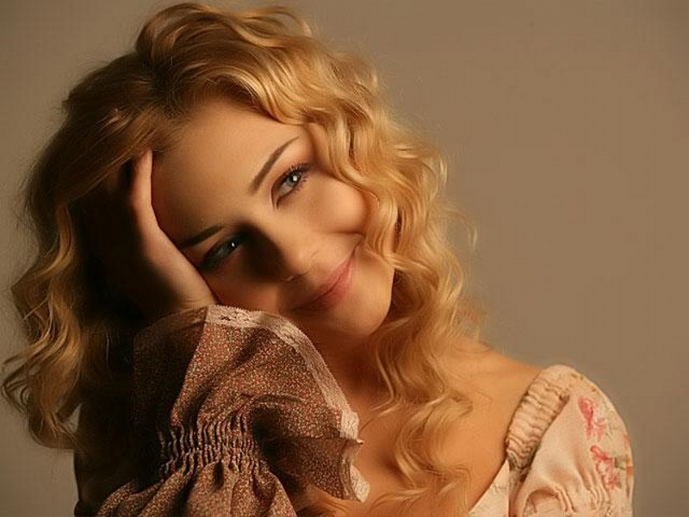
Pretty woman give your smile to me Mujer bonita regálame tu sonrisa
pretty woman, yeah, yeah, yeah mujer bonita, si, si, si

Slide 12

Pretty woman, look my way Mujer bonita, mira mi camino
pretty woman, say you’ll stay with me mujer bonita, dime si te quedarás conmigo

Slide 13
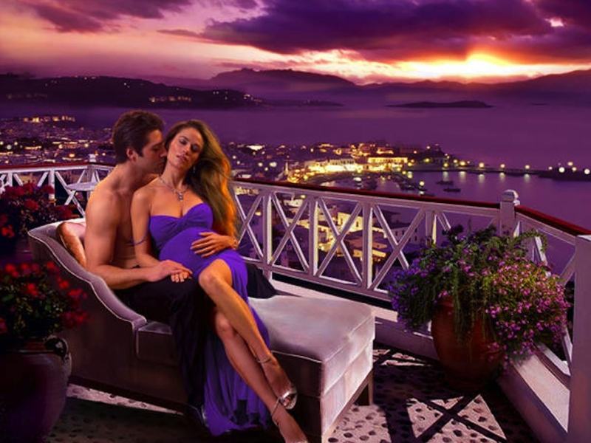
Cause I need you Porque te necesito
I’ll treat you right te trataré bien
come with me baby ven conmigo nena
be mine tonight eres mía esta noche

Slide 14
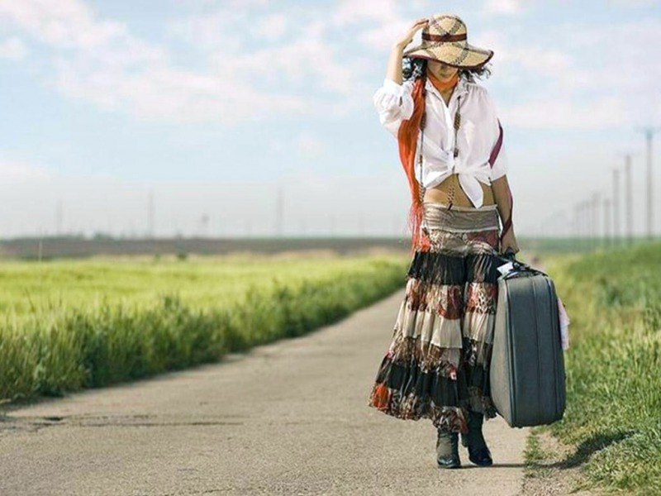
Pretty woman Mujer bonita
don’t walk on by no te vayas

Slide 15
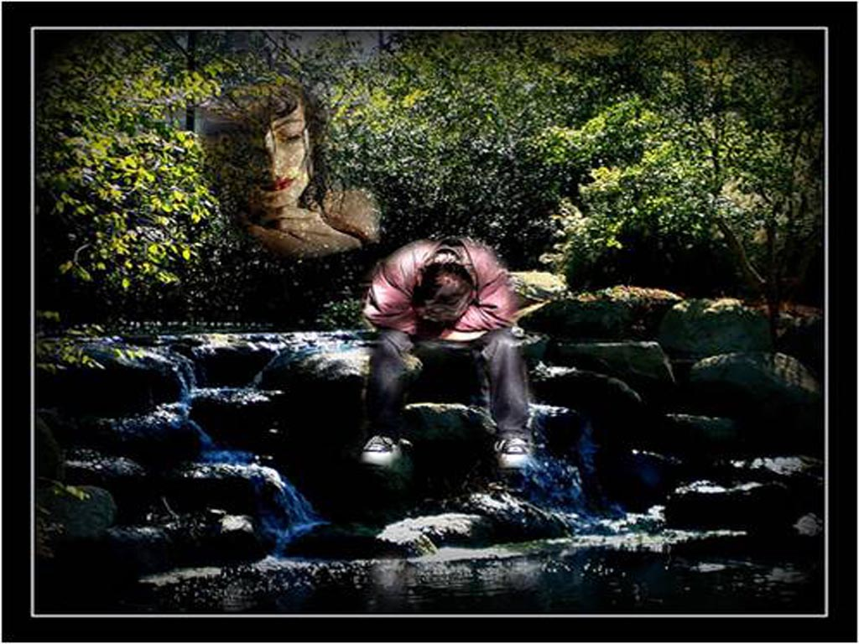
Pretty woman Mujer bonita
don’t make me cry no me hagas llorar

Slide 16
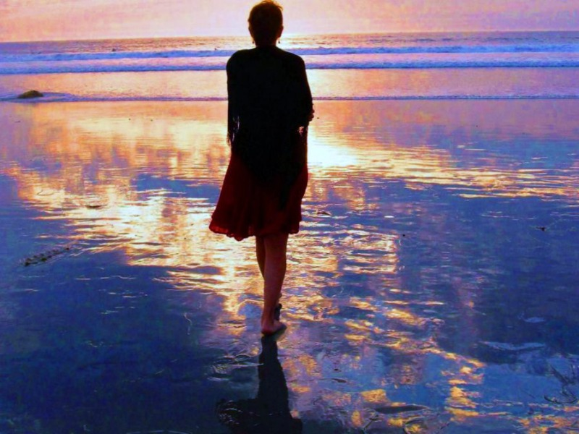
Pretty woman Mujer bonita
don’t walk away, hey no te vayas, hey

Slide 17
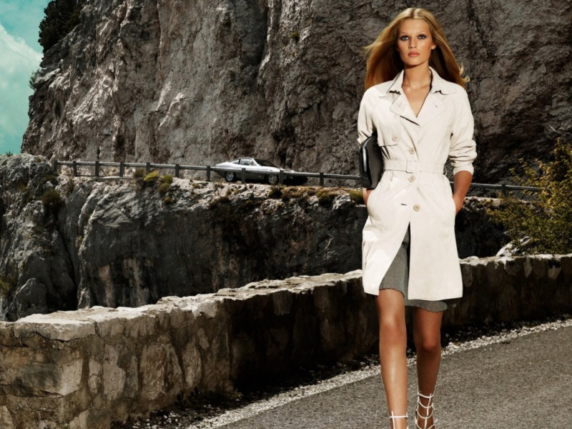
OK ok
If that’s the way it must be, OK si esa es la manera que debe ser, ok

Slide 18

I guess I’ll go home, it’s late creo que iré a casa, es tarde

Slide 19
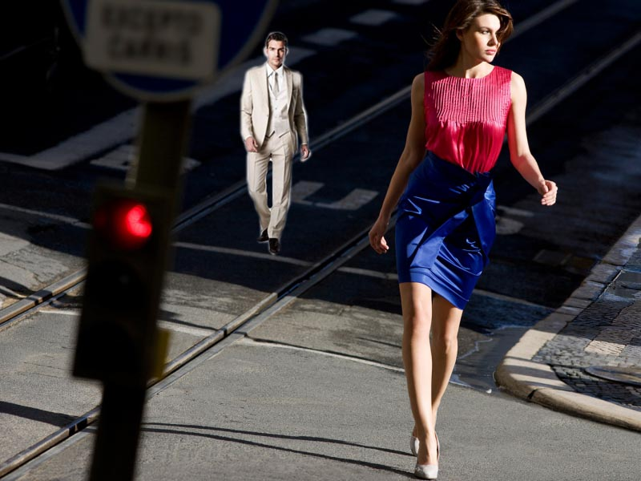
There’ll be tomorrow night, but wait Allí estaré mañana en la noche, pero espera

Slide 20
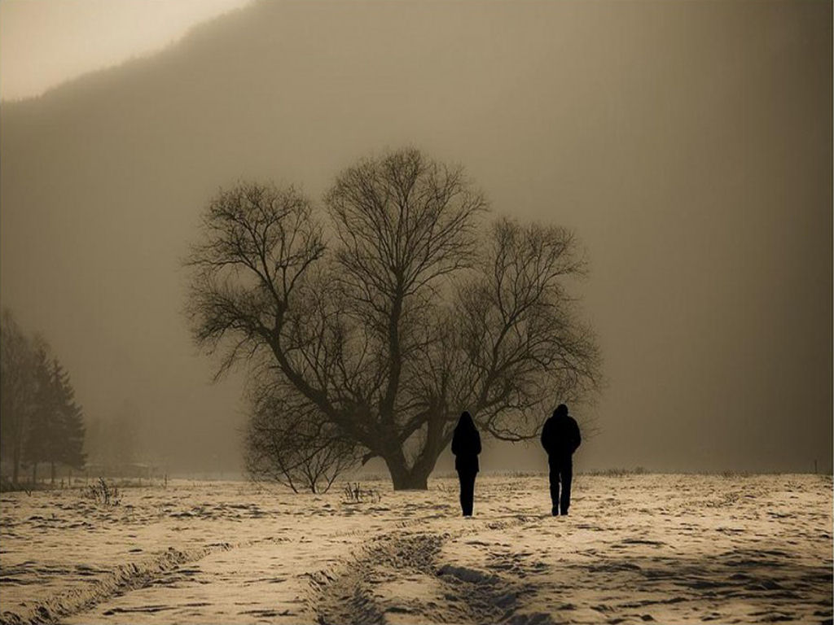
What do I see? ¿Que veo?
is she walking back to me? ¿está ella volviendo hacia mí?

Slide 21
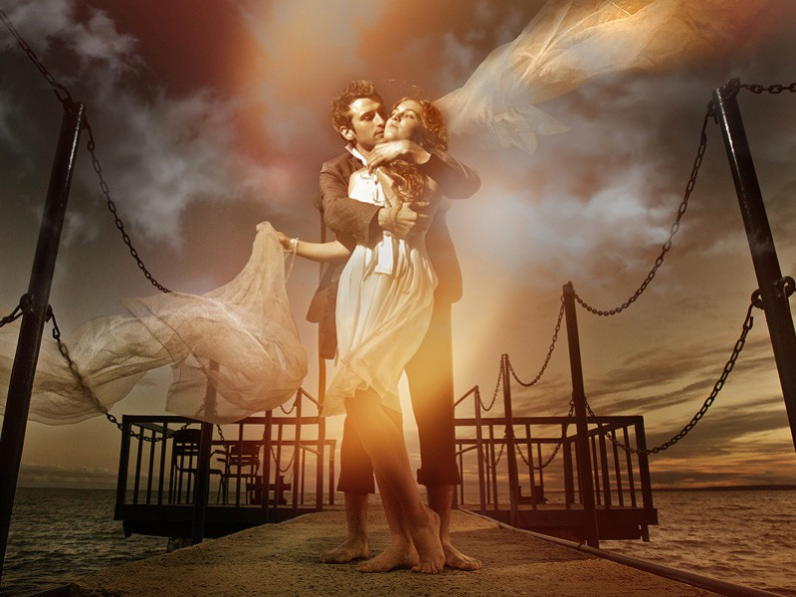
Yeah Si
she’s walking back to me! ella está volviendo hacia mi

Slide 22
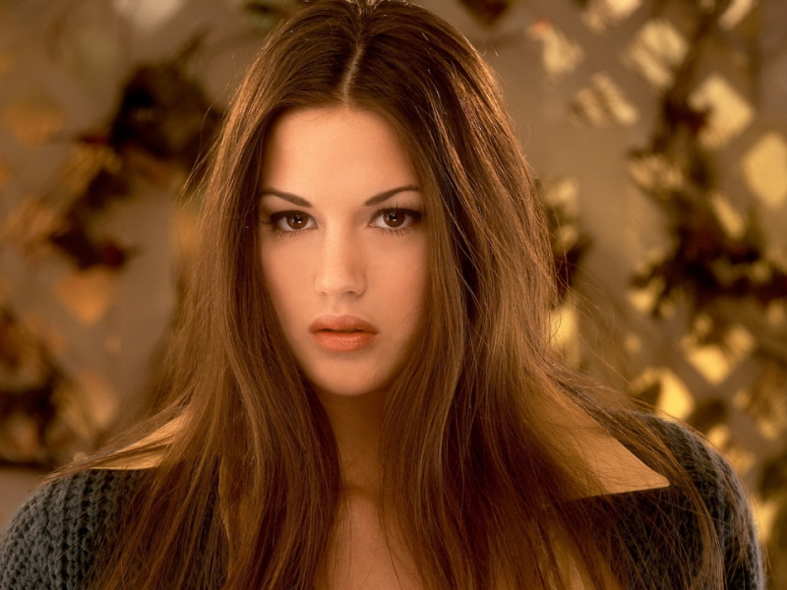
Oh oh Pretty Woman! ¡Oh oh mujer bonita!
Roberto

Slide 23



Accede a la sección que desees desde aquí:
Propia Creación
De la Red
Dedicatorias | Fechas Especiales | Graciosos
Historia y Arte | Lugares | Musicales
Naturaleza y Ciencias | Política | Reflexión
Religiosos | Románticos | Salud
Dedicatorias | Fechas Especiales | Graciosos
Historia y Arte | Lugares | Musicales
Naturaleza y Ciencias | Política | Reflexión
Religiosos | Románticos | Salud
Si deseas recibir pps periódicamente en tu correo electrónico subscríbete aquí:

